Slide 1
Referencia y Contra-referencia
Dr. Camilo Montaña Galleguillos
Medico Cirujano EDF
Referente “Referencia y Contra-referencia”
Servicio de Salud Iquique

Slide 2
Contenidos
Demanda APS
Indicador MINSAL
Estrategias
Interoperabilidad informática Red

Slide 3
DEMANDA ATENCIÓN PRIMARIA

Slide 4
DEMANDA ATENCIÓN PRIMARIA

Slide 5
ESPECIALIDADES DE MAYOR DEMANDA
ESPECIALIDADES | TOTAL DE INTERCONSULTAS GENERADAS EN APS
Oftalmología | 3343
Otorrinolaringología | 1611
Cirugía General Adulto | 1491
Gastroenterología | 1257
Ginecología adulto | 1305
Traumatología | 1106
Antecedentes
En C.I.R.A anterior se realiza propuesta de definir en Mesa Técnica de Referencia y Contrarreferencia especialidades a intervenir y monitorear. Se propone definir en reunión Interfase.
Se expone demanda en reunión interfase de la Red.
Intervención 2 especialidades: Oftalmología y Gastroenterología

Slide 6
ESTRATEGIAS
Monitoreo en Mesa Técnica mensual de R y CR de Interconsultas generadas en APS.
Primera reunión equipo Oftalmología. Acuerdo: Reunión bimensual con unidad de Oftalmología y UAPOs de la región.
Primera reunión equipo Gastroenterología. Acuerdo: diseñar planilla.
Actualización de Protocolos de Referencia y Contrarreferencia priorizando especialidades.
Capacitación a Médicos APS.
Modificación de Solicitud de examen de Colonoscopía y Endoscopía.
Registro en Planilla de APS de demanda a Procedimiento.
Registro en Planilla Hospital de Contrarreferencia a APS.
Sistema informático con interoperatibilidad.

Slide 7
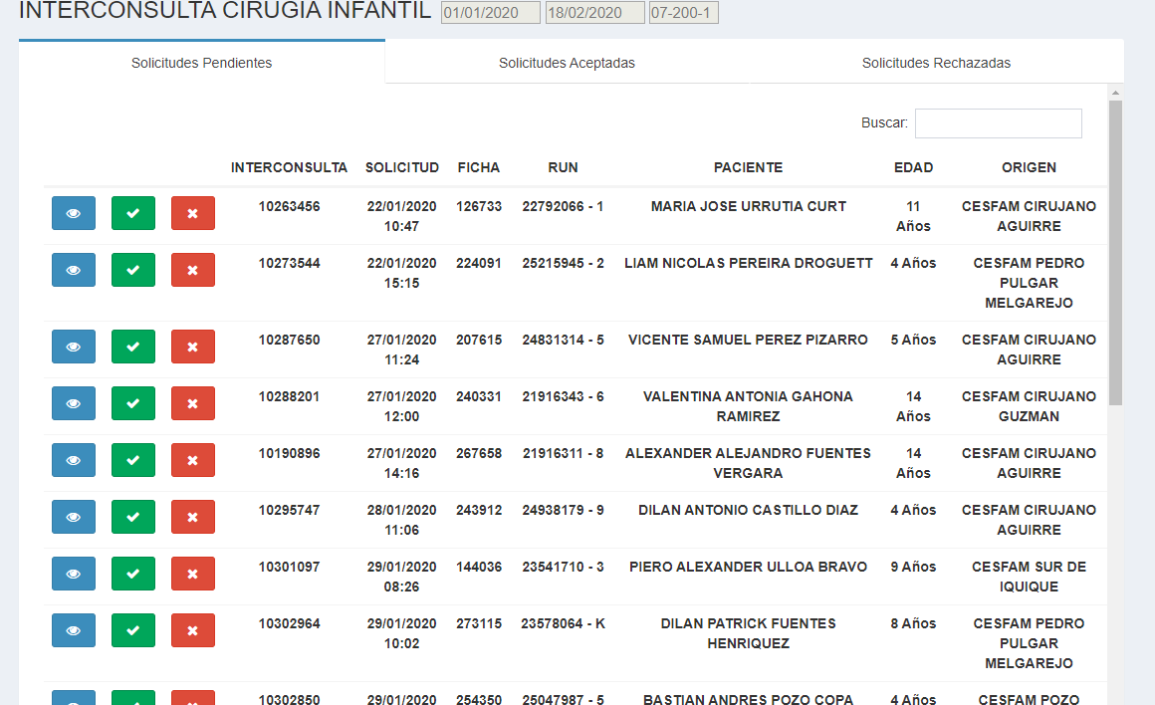
AVANCE SISTEMA INFORMÁTICO
Existe interoperabilidad entre sistema informático RAYEN y Hospital.
En proceso de implementación de sistema de agendamiento de Hospital en nuevo sistema.

Slide 8
Referencia y Contra-referencia
Dr. Camilo Montaña Galleguillos
Medico Cirujano EDF
Referente “Referencia y Contra-referencia”
Servicio de Salud Iquique

